Slide 1
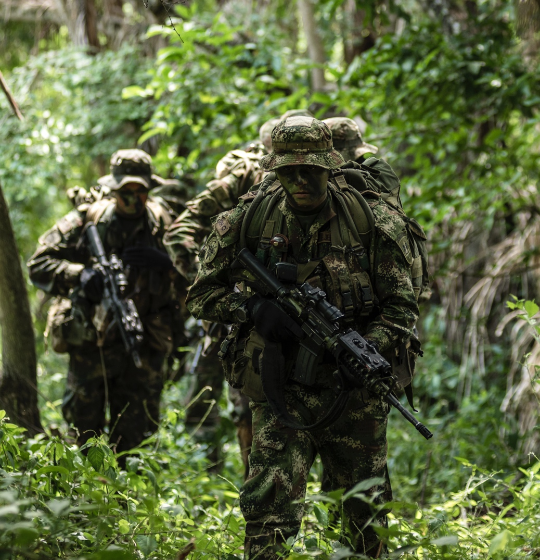
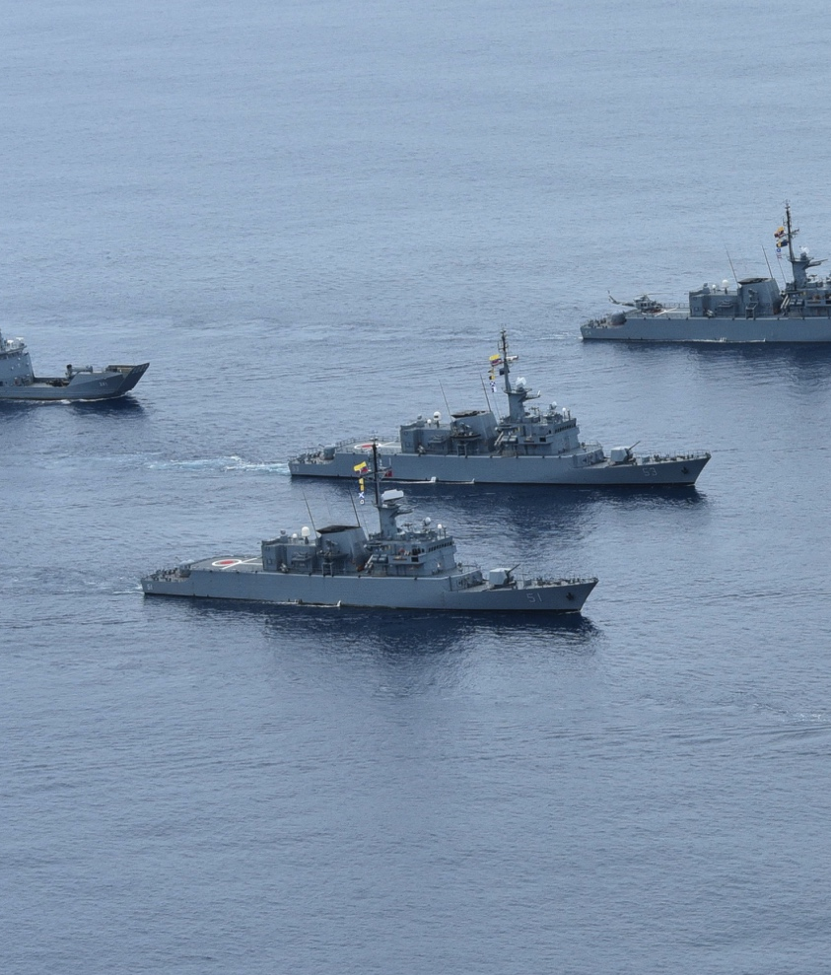

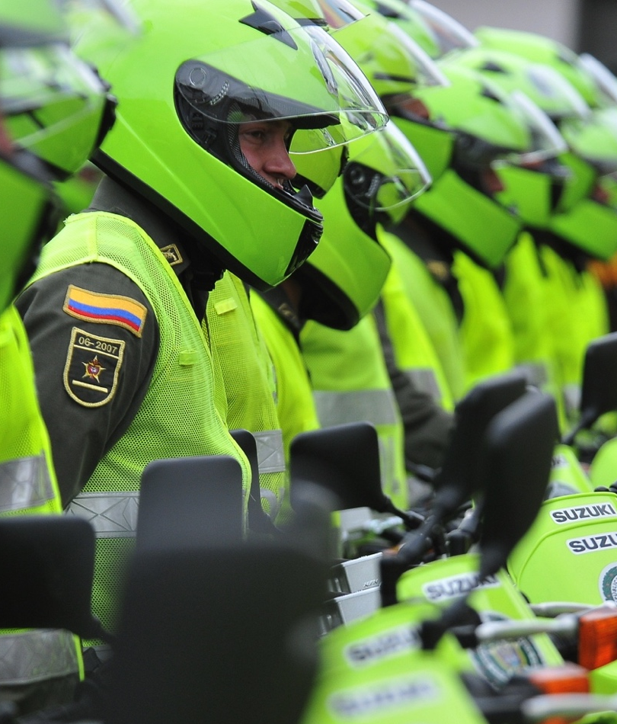
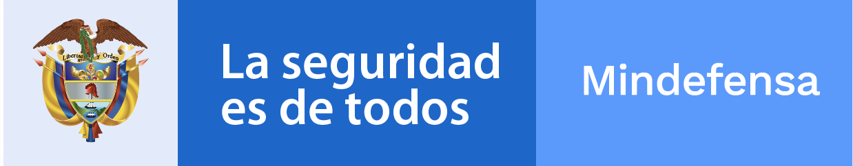





PARA LA LEGALIDAD, EL EMPRENDIMIENTO Y LA EQUIDAD

Slide 2
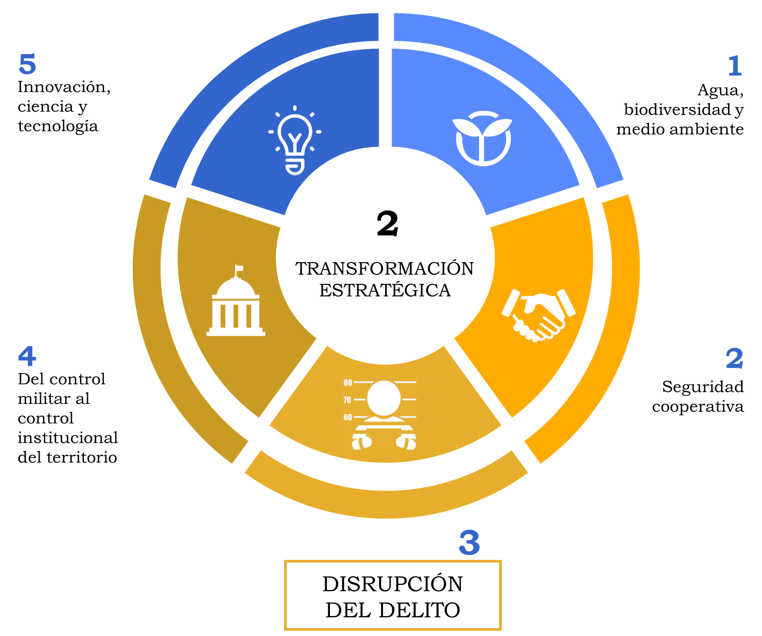
SEGURIDAD PARA LA LEGALIDAD, EL EMPRENDIMIENTO Y LA EQUIDAD
PDS 2018 - 2022
TRANSFORMACIÓN ESTRATÉGICA EN LA QUE SE LOGRA UNA VIGENCIA SOSTENIBLE DE LAS INSTITUCIONES DEL ESTADO.
DONDE LAS CONDICIONES DE SEGURIDAD PERMITAN MOVER A LOS TERRITORIOS HACIA UN DESARROLLO CON EQUIDAD
DESMANTELAMIENTO DE LAS ECONOMÍAS ILÍCITAS A TRAVÉS DE LA FRAGMENTACIÓN DE LAS ORGANIZACIONES DELINCUENCIALES
MAPEAR LOS ACTORES ESTRATÉGICOS QUE DEBEN SER BLANCO DE LA ACCIÓN JUDICIAL. GOLPEAR LOS NODOS, LAS REDES Y SUS CONEXIONES

Slide 3




AFECTACIÓN ESTRUCTURAL DE LOS NEGOCIOS ILÍCITOS
LA POLÍTICA DE DEFENSA Y SEGURIDAD PLANTEA LA AFECTACIÓN ESTRUCTURAL DE LOS NEGOCIOS ILÍCITOS EN TODOS SUS NIVELES
NEUTRALIZACIÓN DE LAS CABEZAS VISIBLES, LA DISOLUCIÓN DE LA INFRAESTRUCTURA Y LA FRAGMENTACIÓN DE LAS REDES
DESARTICULACIÓN DE LAS ESTRUCTURAS CRIMINALES EN CADA UNA DE SUS NODOS.
GOLPEAR LA DISPONIBILIDAD DE DROGAS A TRAVÉS DE ERRADICACIÓN E INTERDICCIÓN
AFECTACIÓN A LAS RENTAS CRIMINALES PRIVANDO A LAS ORGANIZACIONES DE RECURSOS CRÍTICOS

Slide 4
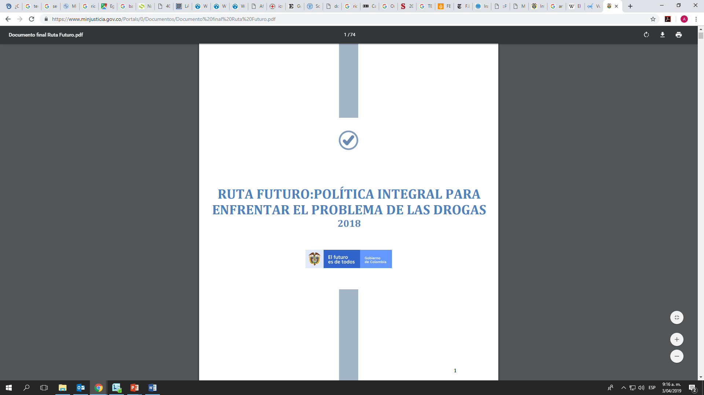


ARTICULACIÓN PDS – RUTA FUTURO
ACCIÓN INTERAGENCIAL UNIFICADA EFECTIVA
PARA LOGRAR CONTUNDENCIA, SOSTENIBILIDAD E IRREVERSIBILIDAD EN LOS RESULTADOS DE SEGURIDAD Y CONTROL INSTITUCIONAL.
PRINCIPIO RECTOR DE LA INTERVENCIÓN AL NARCOTRÁFICO QUE PLANTEA EL SECTOR EN SU CONTRIBUCIÓN A ESA VISIÓN INTEGRAL DE RUTA FUTURO
PRINCIPIO DE UNA SOLA ESTRATEGIA QUE COMPROMETE A TODOS LOS NIVELES DEL ESTADO, A LOS CIUDADANOS Y A TODOS LOS NIVELES TERRITORIALES DE LA ADMINISTRACIÓN PÚBLICA.

Slide 5





PARTIENDO DE UN ABORDAJE MACRO DEL TERRITORIO
ATENDER LAS ZONAS DEL PAÍS QUE TIENEN MAYOR AFECTACIÓN POR ESTE FENÓMENO
Zonas Estratégicas de Intervención Integral (ZEII) Desarrollo de planes especiales de fortalecimiento del Estado social de derecho y de medidas reforzadas de protección a la población.
Para el control estratégico de territorios fronterizos se crearán Focos de Intervención Antinarcóticos, y se fortalecerán los planes binacionales de seguridad fronteriza
Microfocalización en áreas estratégicas, comprendidas como aquellas zonas de mayor extensión de cultivos y mayor producción
Territorios diferenciados, estrategias diferenciadas, intervenciones diseñadas teniendo en cuenta las características de cada zona
Fortalecimiento de las operaciones de interdicción en las vías marítimas y en los afluentes hídricos en la zona sur del país

Slide 6



ATERRIZANDO A UNA VISIÓN LOCAL DEL TERRITORIO
PARA IMPACTAR LOS MERCADOS INTERNOS DE DROGA
FORTALECIMIENTO DE LA INVESTIGACIÓN, LA JUDICIALIZACIÓN Y LA SANCIÓN EFECTIVA.
OPTIMIZACIÓN DE RECURSOS A TRAVÉS DE LA COORDINACIÓN INTERINSTITUCIONAL
FORTALECIMIENTO DE LAS CAPACIDADES EN INTELIGENCIA

Slide 7







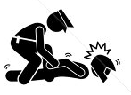



RESULTADOS OPERACIONALES
PARA EL PRIMER TRIMESTRE DE 2019
INTERDICCIÓN
FRONTERAS
OPERACIONES
EXPENDIOS
71,5 TONELADAS DE CLORHIDRATO DE COCAÍNA INCAUTADAS.
30,5% (21,8 TONELADAS) DEL CLORHIDRATO DE COCAÍNA INCAUTADO SUCEDIÓ EN FRONTERA.
21
1.003
OPERACIONES DE LA POLICÍA NACIONAL EN EL MARCO DE LA ESTRATEGIA DE INTERVENCIÓN INTEGRAL CONTRA EL NARCOTRÁFICO (EICON)
ALLANAMIENTOS A EXPENDIOS DE MICRO TRÁFICO EN EL PAÍS
92,6 TONELADAS DE MARIHUANA INCAUTADAS
971
1.284 INFR. PARA LA PRODUCCIÓN DE DROGAS ILÍCITAS DESTRUIDAS.
CAPTURAS
38,8% (447) DE LAS INFR. PARA LA PRODUCCIÓN DE DROGAS ILÍCITAS DESTRUIDAS FUE EN ZONAS DE FRONTERA
78
1,7
17.177 HA. DE COCA ERRRADICADAS MANUALMENTE
CAPTURAS POR NARCOTRÁFICO CON ORDEN JUDICIAL.
TONELADAS DE DROGA INCAUTADA

Slide 8
RESULTADOS OPERACIONALES
INCAUTACIÓN DE COCAÍNA vs. DESTRUCCIÓN DE INFRAESTRUCTURA PARA LA PRODUCCIÓN DE DROGAS IÍCITAS
Incautación de Cocaína (Kg)
Infraestructura Destruida (Und.)

Slide 9
RESULTADOS OPERACIONALES
CAPTURAS POR NARCOTRÁFICO
Capturas por Narcotráfico

Slide 10
PARA LA LEGALIDAD, EL EMPRENDIMIENTO Y LA EQUIDAD

